Slide 1
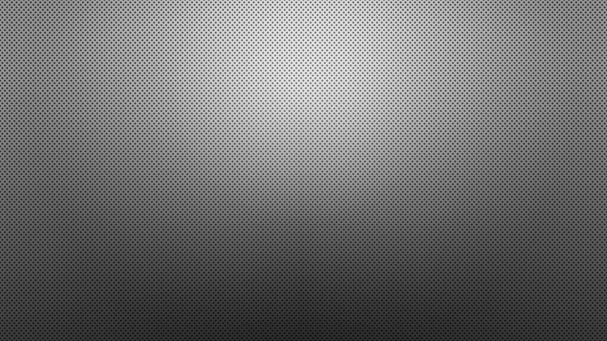
Feliratok illesztése képekre és videókra mesterséges intelligencia használatával
Benda Krisztián
Konzulens: Szűcs Gábor & Rechner István

Slide 2
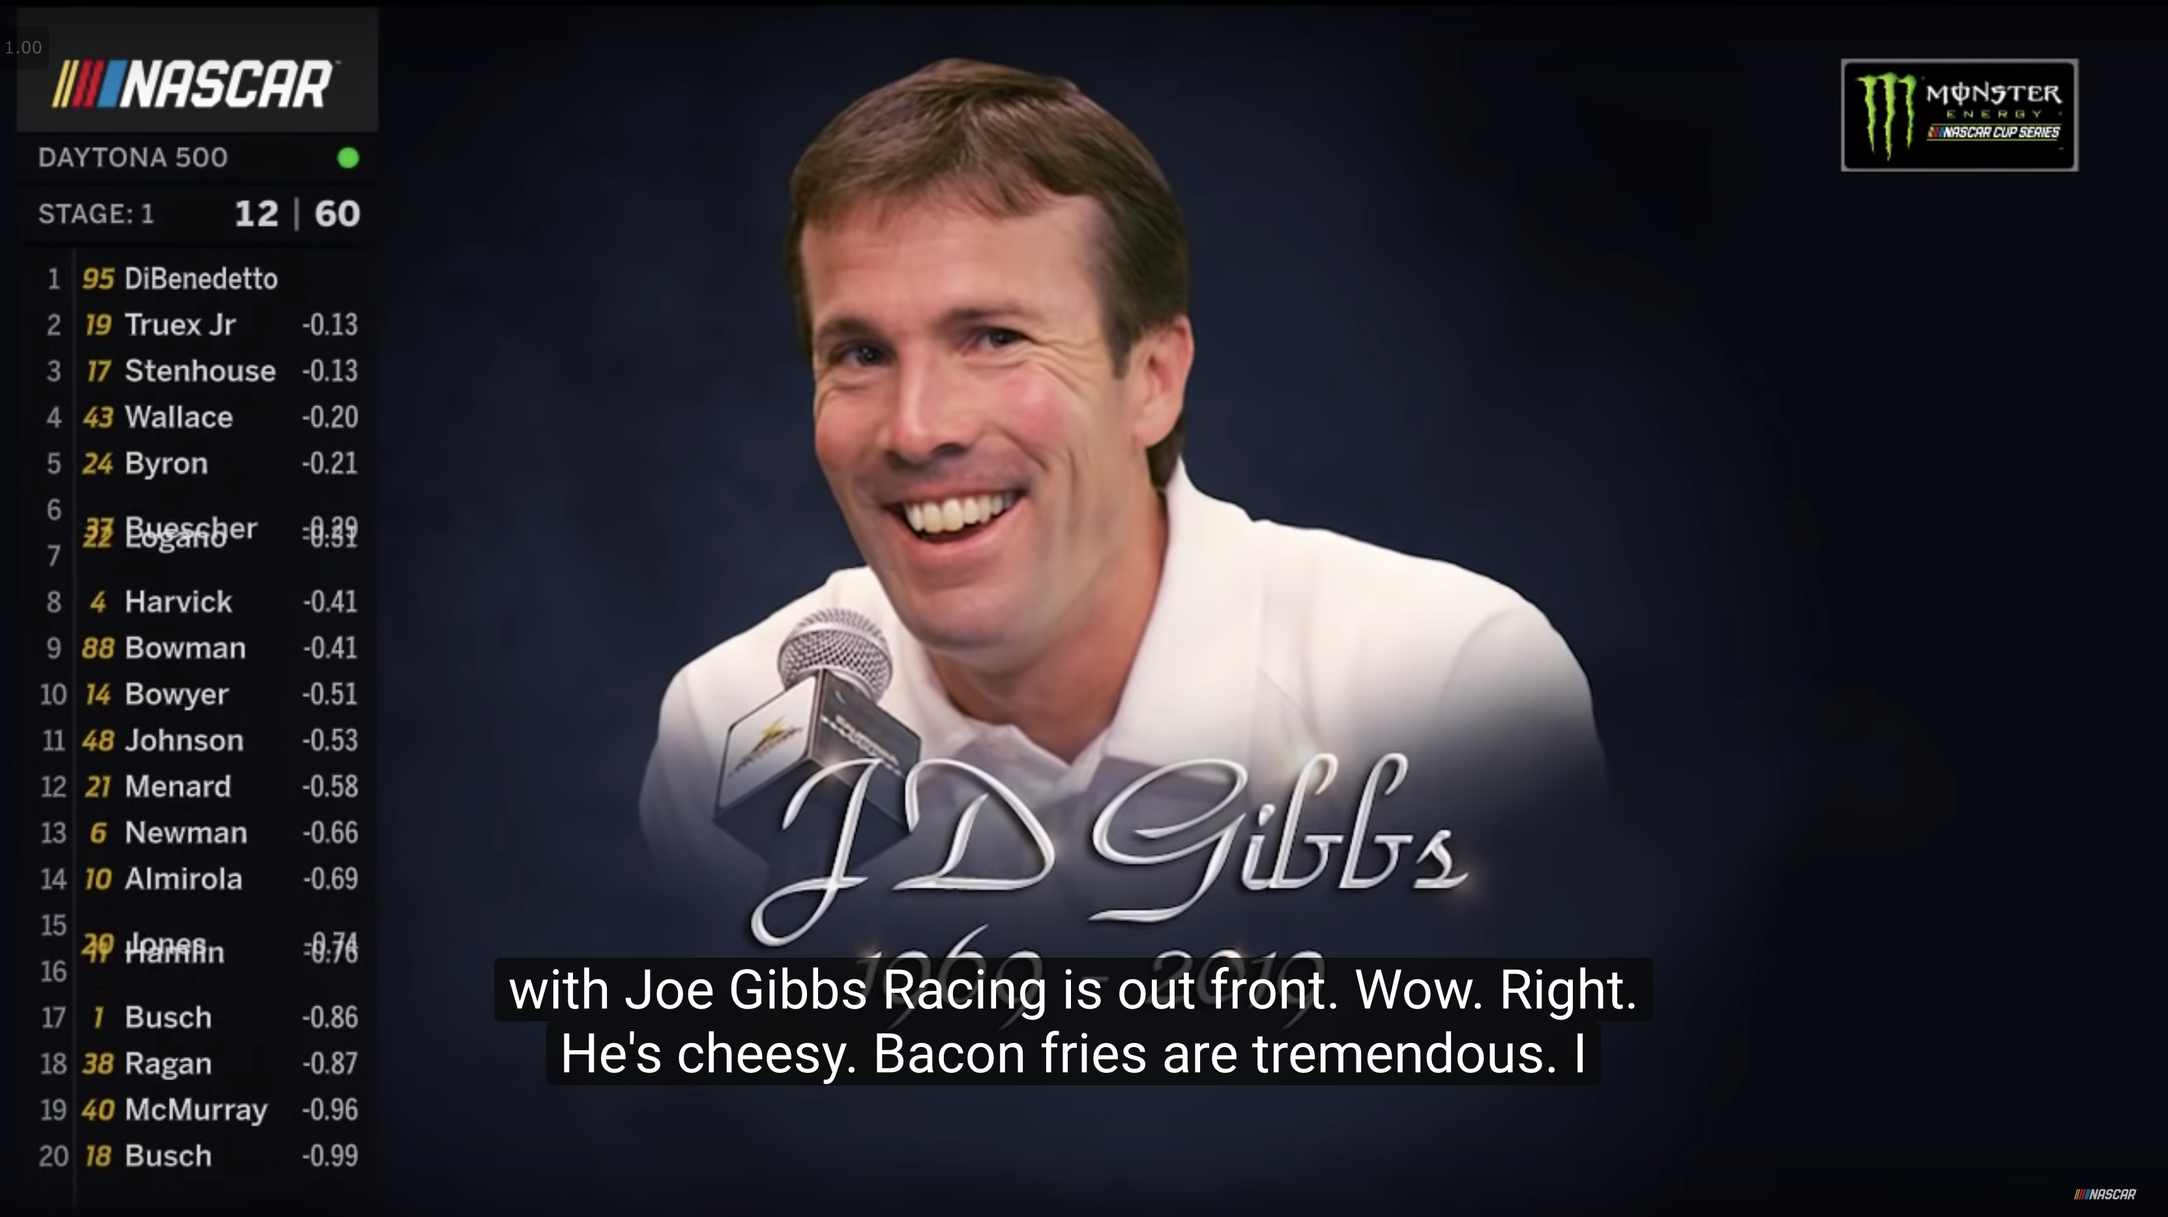
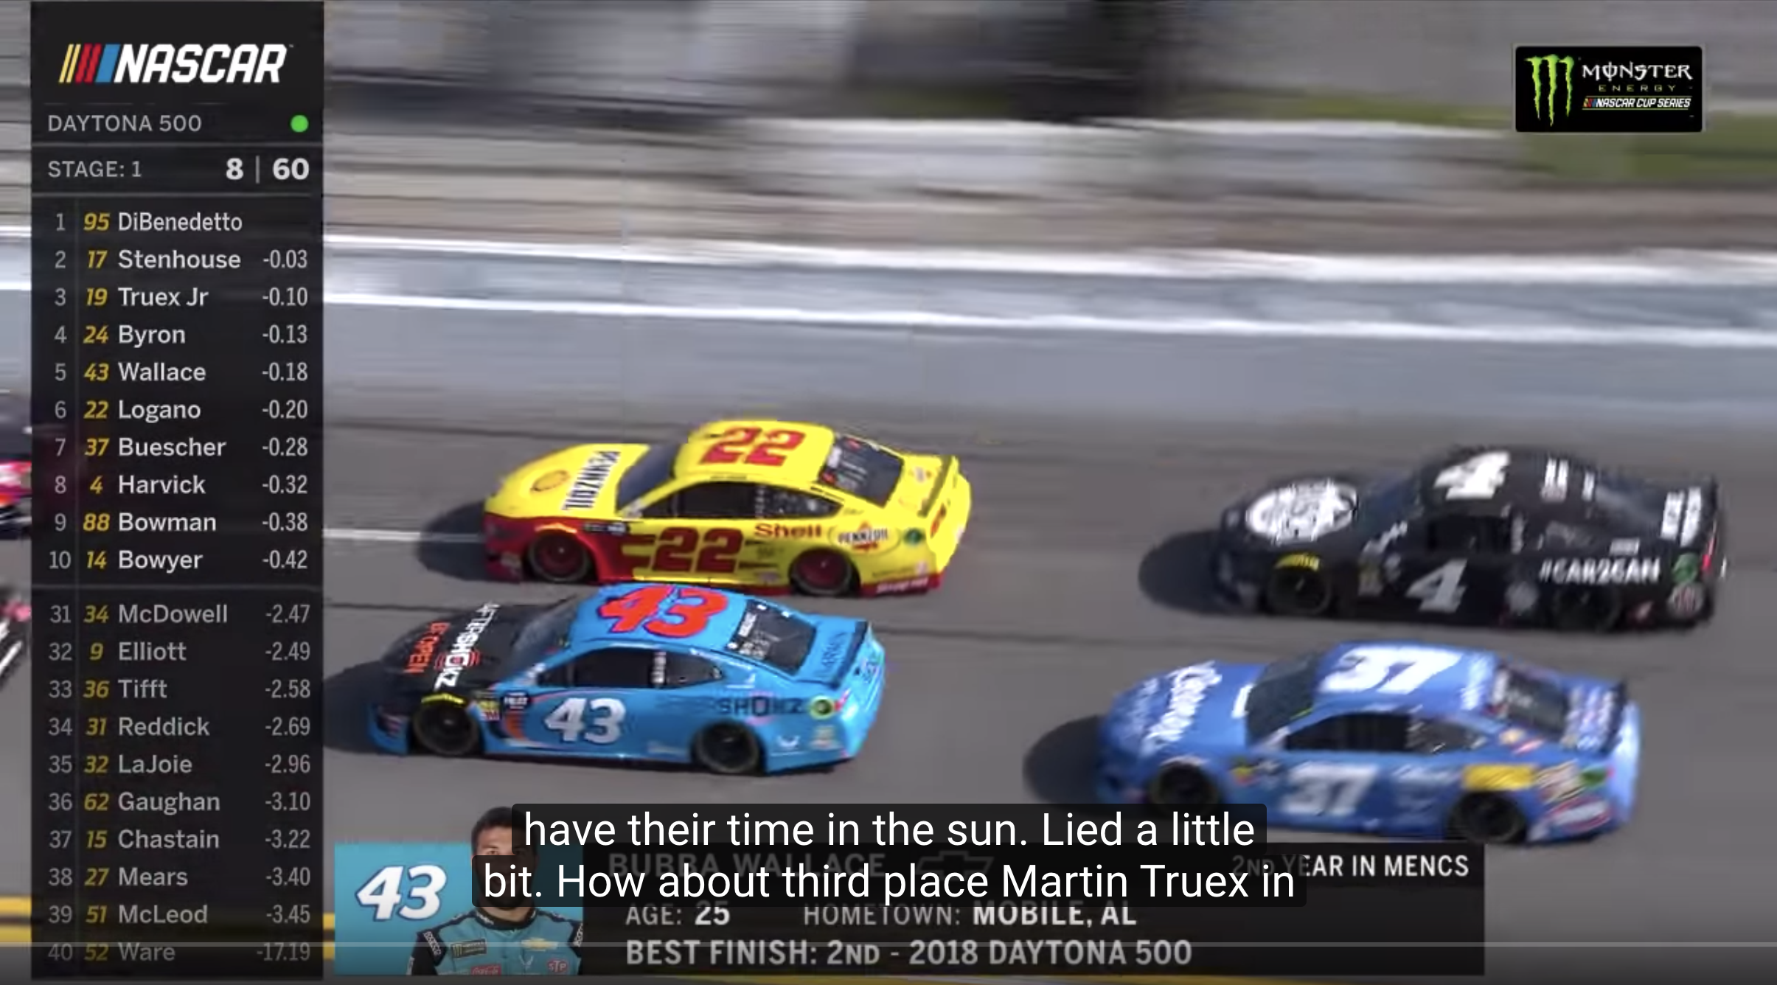
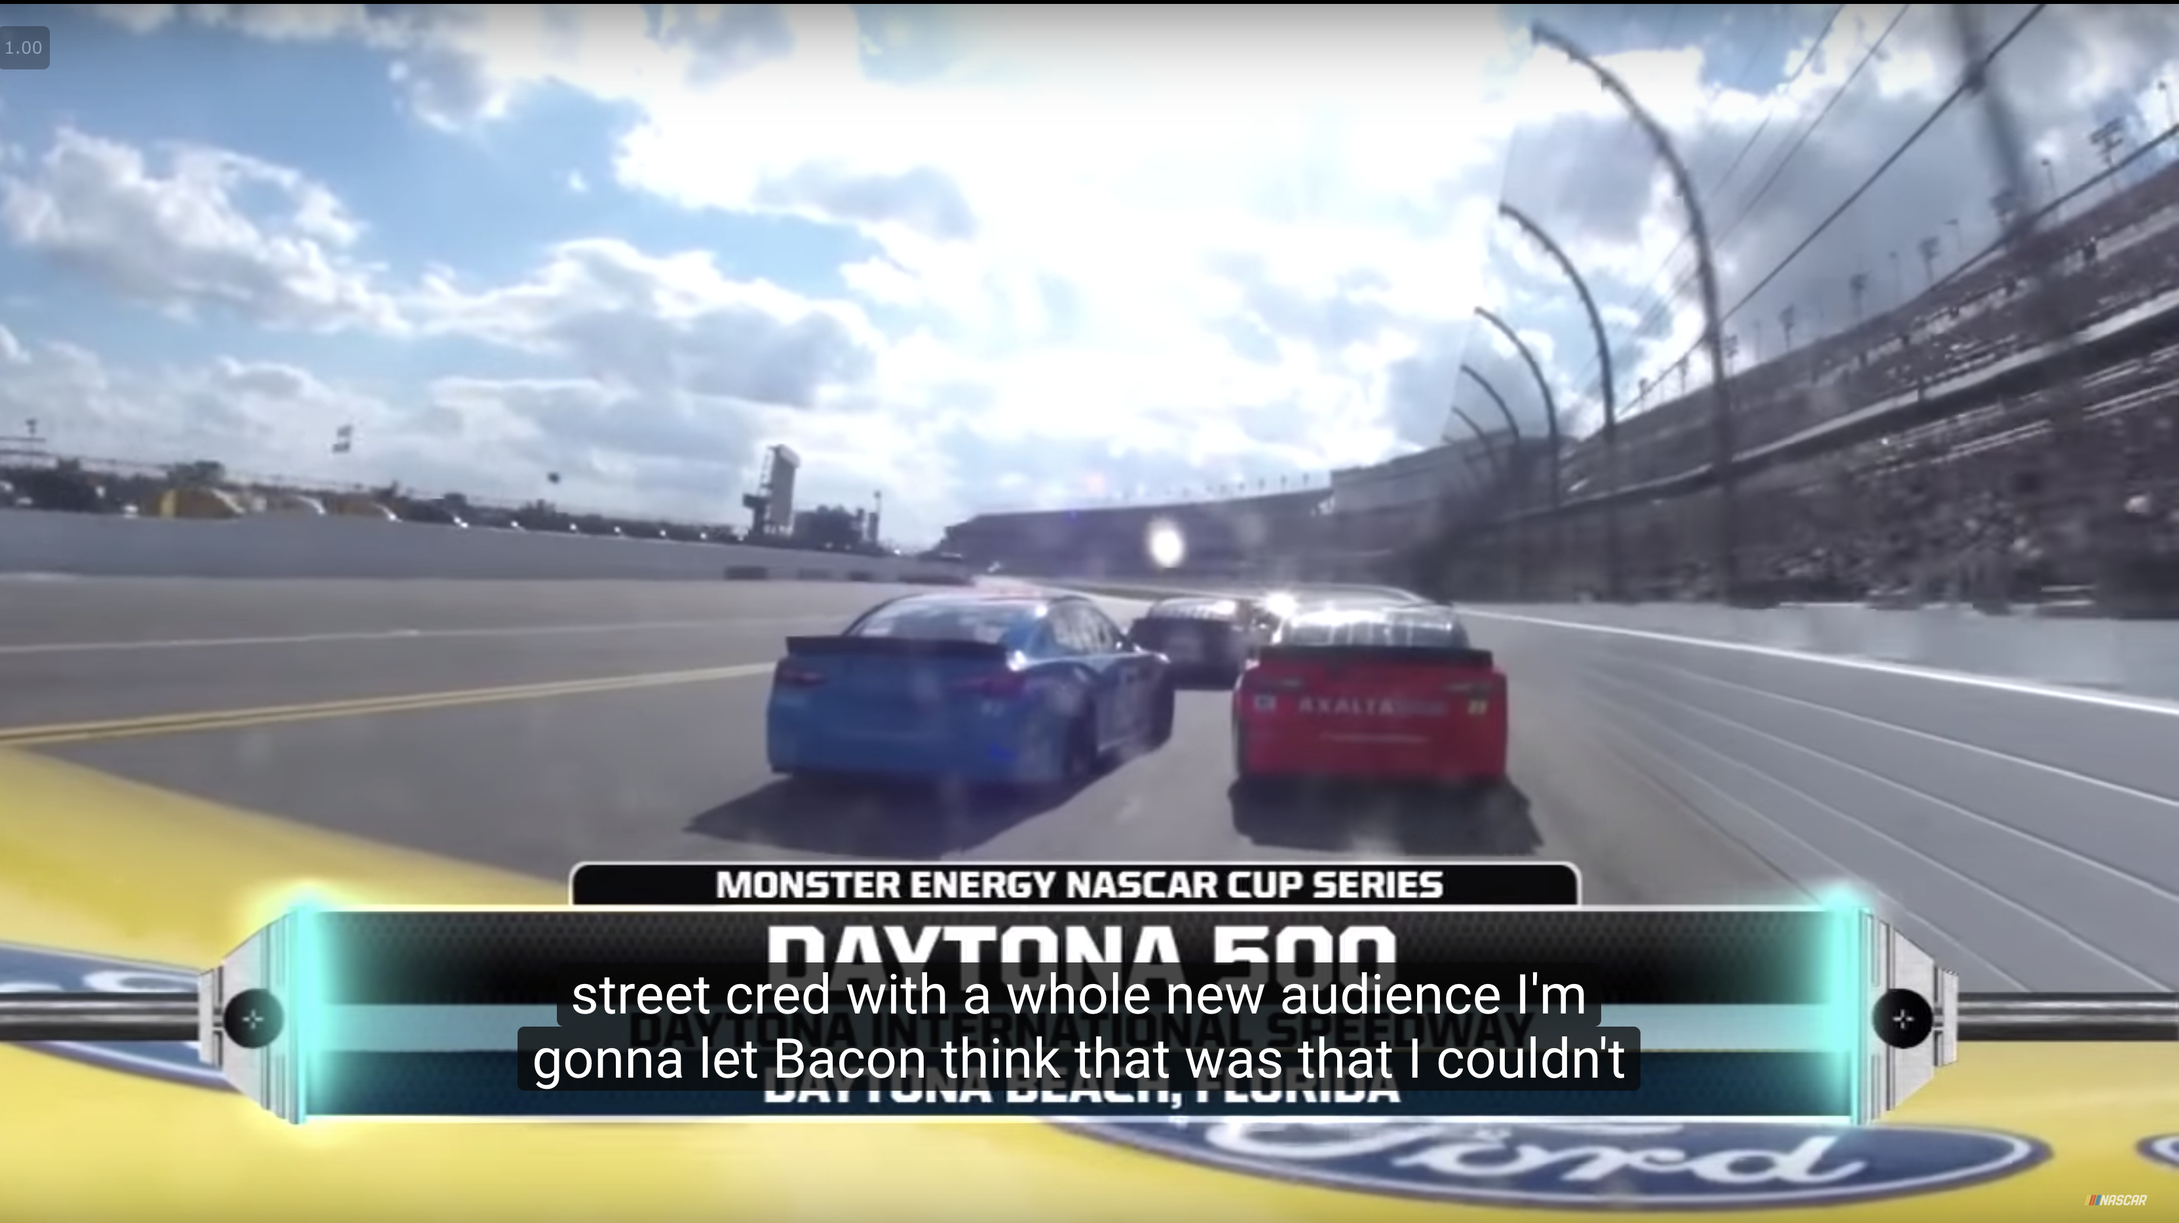
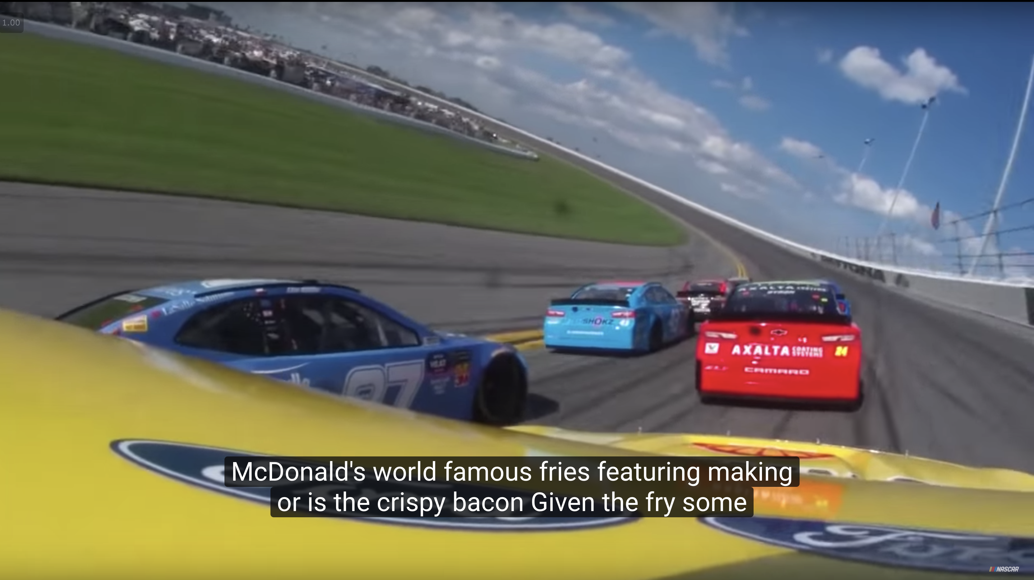
Probléma
Feliratok pozícionálása vizuális tartalom kitakarásával jár
Nehezíti az érthetőséget
Rontja az élvezhetőséget
Két részfeladat
Képek
Videók

Slide 3
Jelenlegi megoldások
Párbeszéd alapú pozícionálásra optimalizáltak
Szemmozgás adatok felvétele és manuális elemzése
Nem foglalkoznak a kitakart tartalommal
Kézi igazításra adnak lehetőséget
NINCS automatizált megoldás

Slide 4
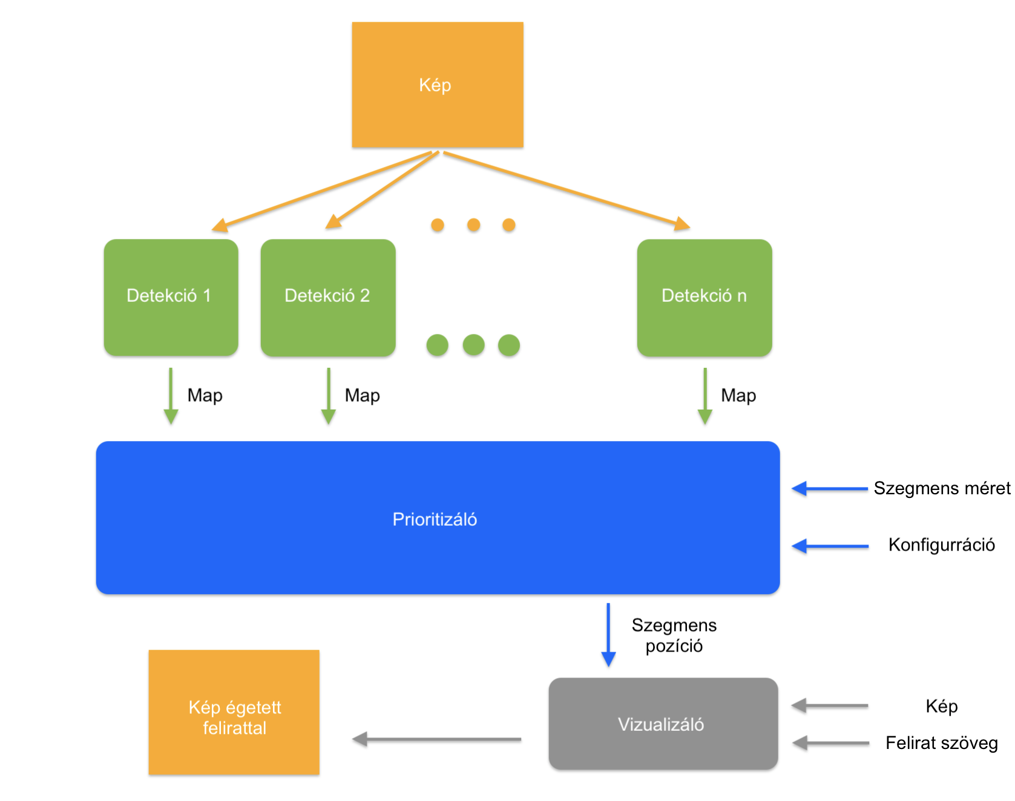
Rendszerterv
Detektorok
Él
Objektum
Szöveg
Logó

Slide 5
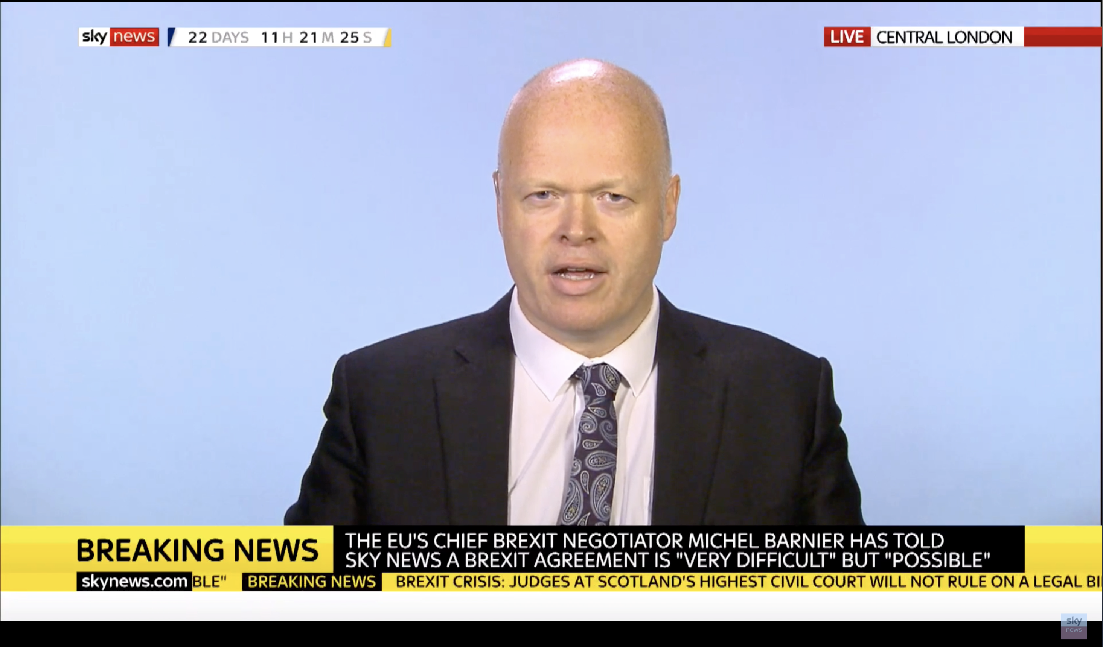
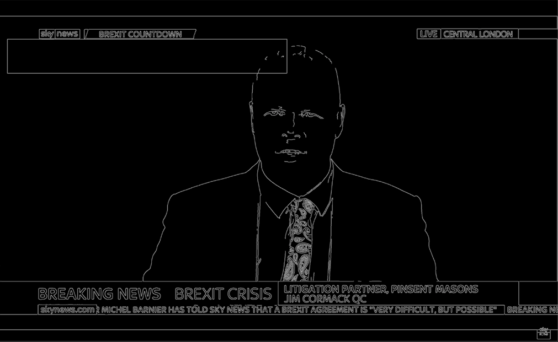
Éldetekció
Canny Edge Detektor
Képek Fekete-fehér leképzése
Általánosságban jól használható
De szükséges más algoritmusok használata is

Slide 6
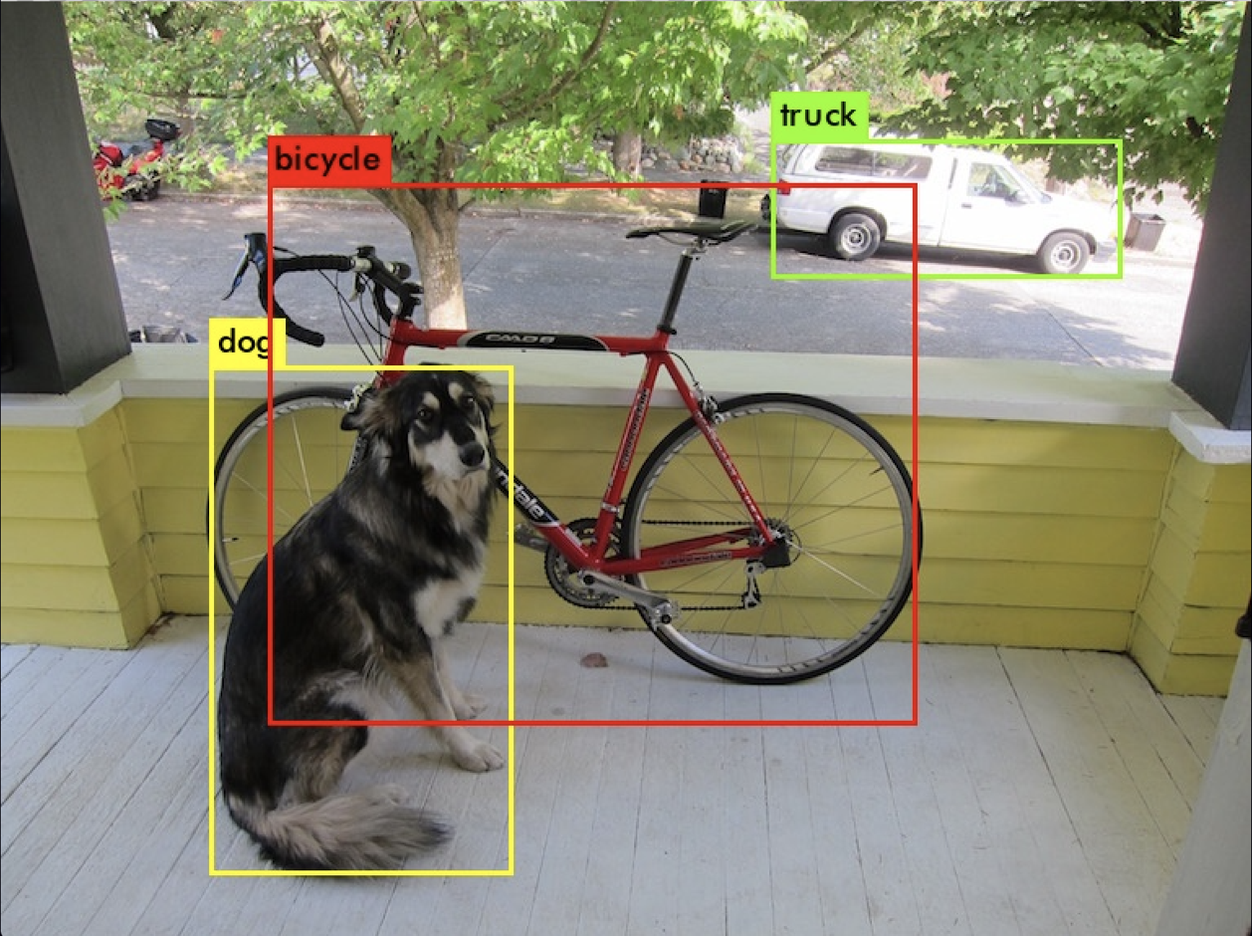
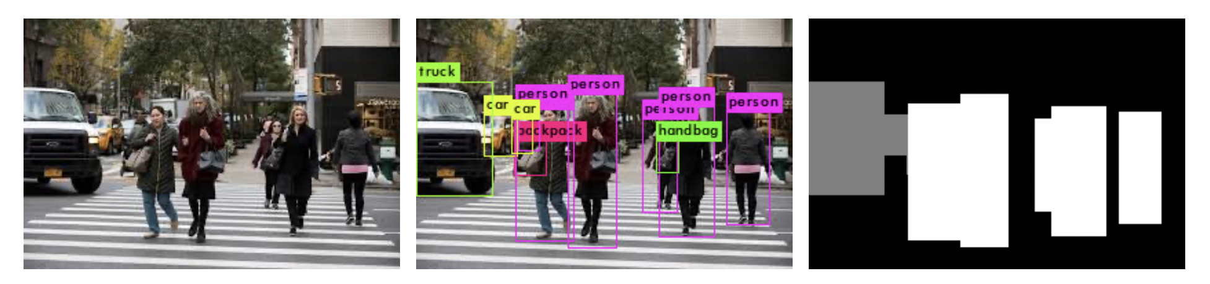
Objektumdetektálás
YOLO (You Only Look Once)
Általános paraméterezés
Különböző objektumok felismerése
Képek szürkeárnyalatos Mappé konvertálása

Slide 7
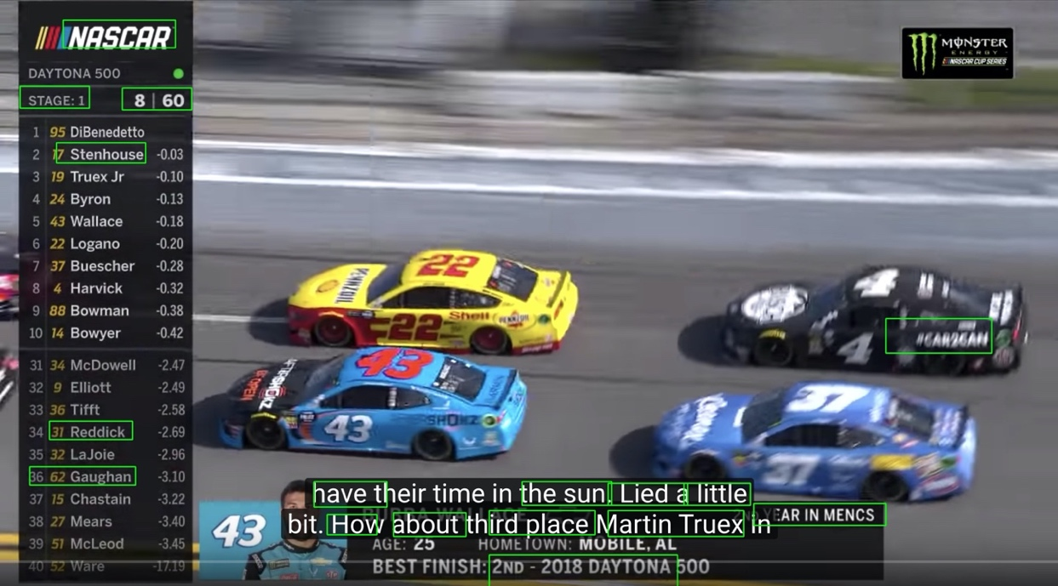
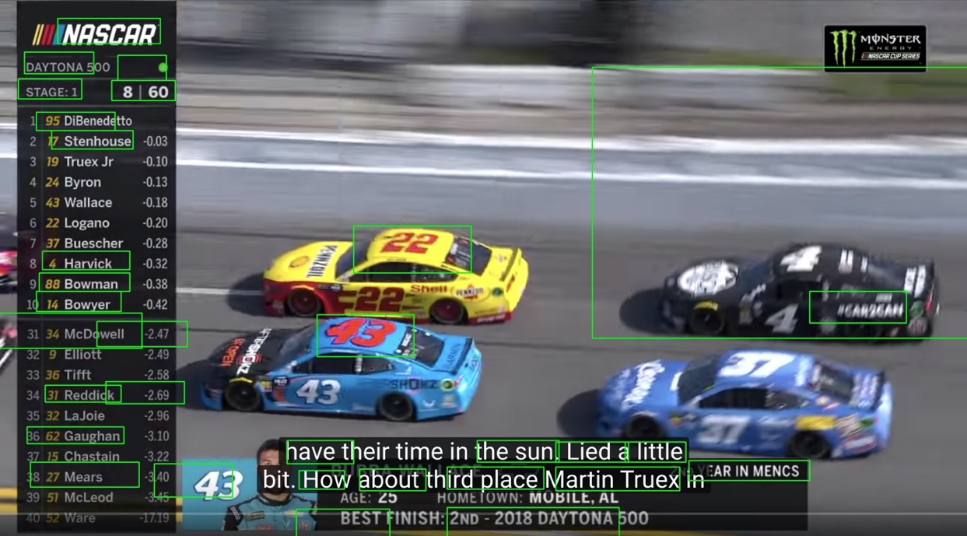
Karakterlokalizáció
50%
Csak lokalizációra van szükség, felismerésre nem
Xinyu Zhou EAST architektúra
Konfidencia állításával a hatékonyság javítható
0.125%

Slide 8
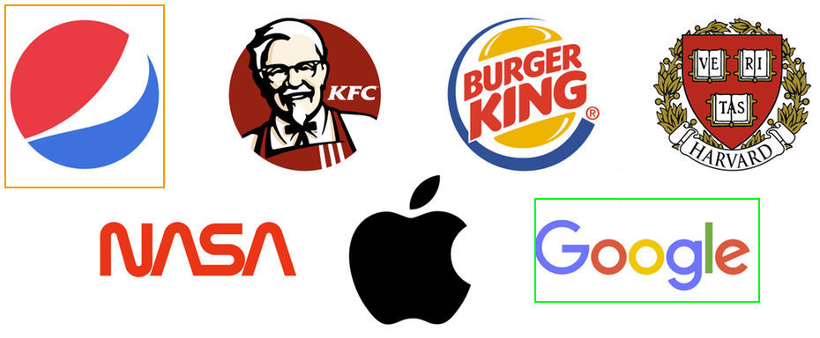
Logódetekció
Nincs kellően jó megoldás
Yolo márkajelzésekre optimalizált verziója
Kevés márkát ismer fel pontatlanul

Slide 9
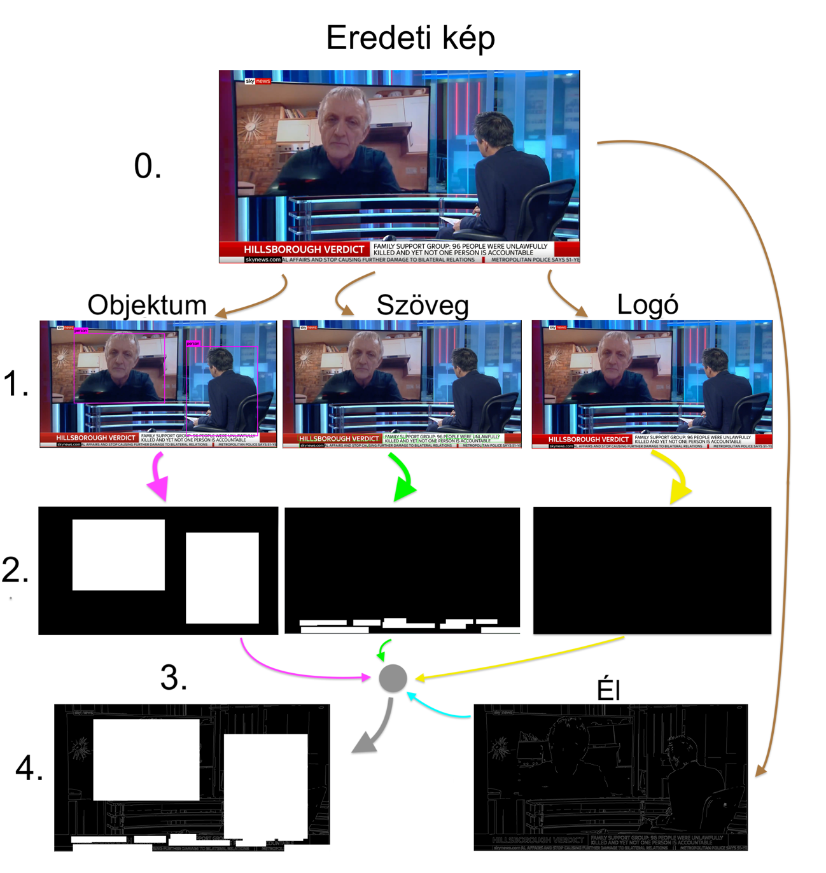
Elkészült megoldás

Slide 10
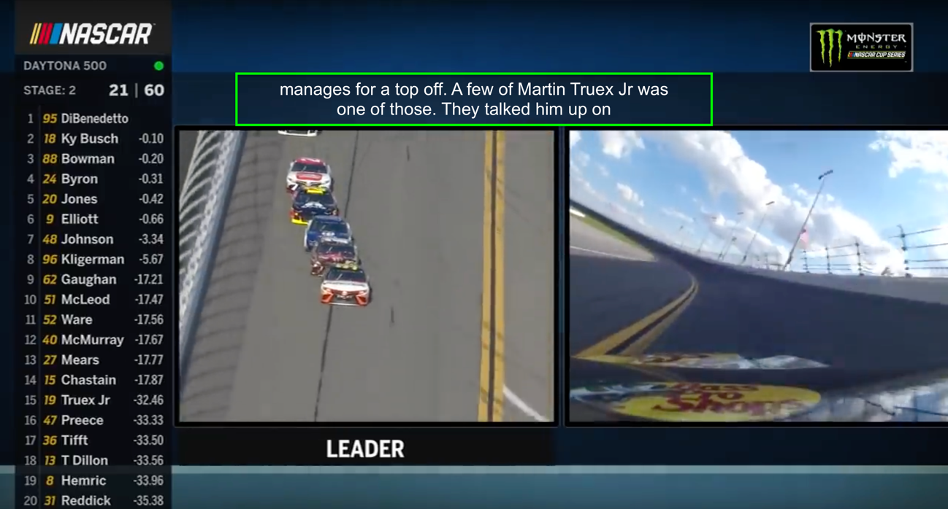

Slide 11
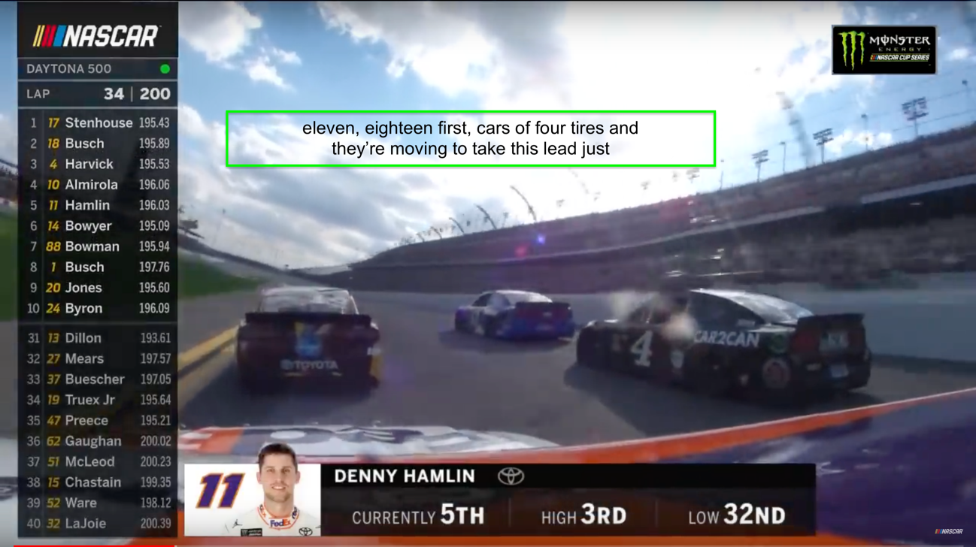

Slide 12
Összegzés
Irodalomkutatás, meglévő megoldások tanulmányozása
Rendszertervezés
Különböző képtulajdonságok detektálása
Detekciós eredmények összefűzése
Képek feliratozása

Slide 13
Köszönöm a figyelmet
Benda Krisztián
krisztianbenda@gmail.com

